Slide 1
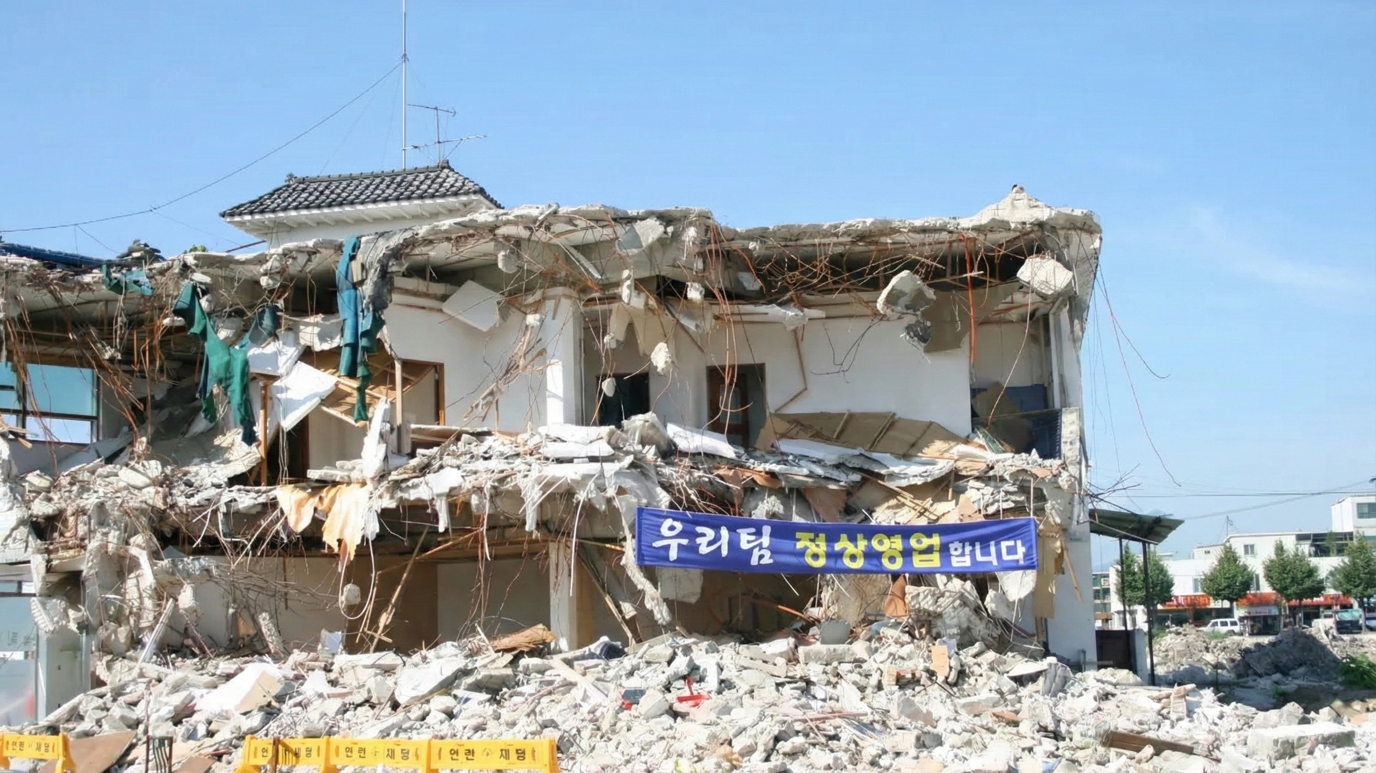
Ultimate Shell
202510894 박건우(팀장&기획&스토리&개발&이미지&사운드)

Slide 2
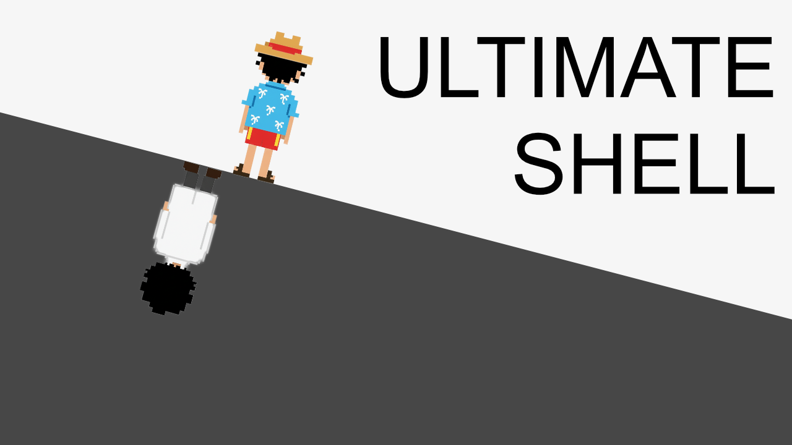
개요
장르: 2D 횡스크롤 플랫포머
개발 언어: 자바
테마: **나선형 조개** 조각을 찾아 바다 탐험하기
코드 개발: Gemini, Github Copilot 활용
이미지: Gemini 활용
소리: pixabay, mixkit

Slide 3
스토리
멸망해가는 **평행 세계**의 ‘나’는 만물의 힘을 한 곳에 모은 **나선형 조개** 모양의 물체, 얼티밋 쉘(Ultimate Shell)을 만든다.
**평행 세계**의 ‘내’가 원래 세계와의 운명을 바꾸려는 순간 누군가가 나타나 조개를 빼앗아간다.
그는 ‘내’가 사는 세계로 왔으나, 불안정한 힘으로 인해 조개가 분리되어 흩어진다. 원래 세계의 ‘나’에게 조각을 모아달라고 부탁한다.
‘나’는 험난한 길을 뚫고 조각을 모은다. 그 과정에서 **평행 세계**의 ‘나’도 만난다.
원래 세계의 ‘내’가 먼저 조각을 찾고 원래대로 돌려놓는다.

Slide 4
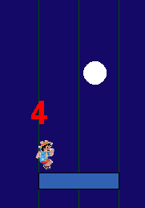
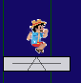

게임 진행
맵의 끝까지 가서 조개 조각을 터치하면 스테이지 클리어
물속에서는 **공기** 방울을 주기적으로 먹어 숨 쉬기(안 그러면 사망)
스프링
밟으면 부서지는 발판

Slide 5
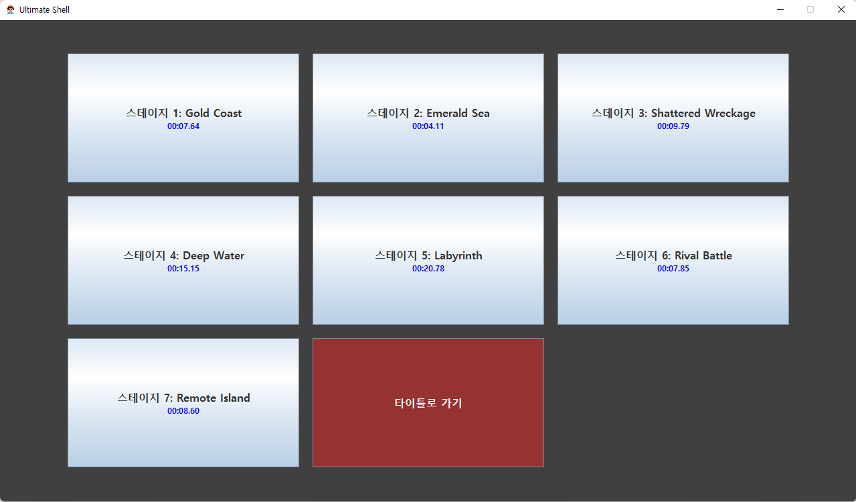
여기서 끝이 아니다!!
N회차 플레이를 위한 기능 추가
맵 통과 시간을 기록하여 저장
시간 단축을 위한 반복 플레이(타임 어택) 가능

Slide 6
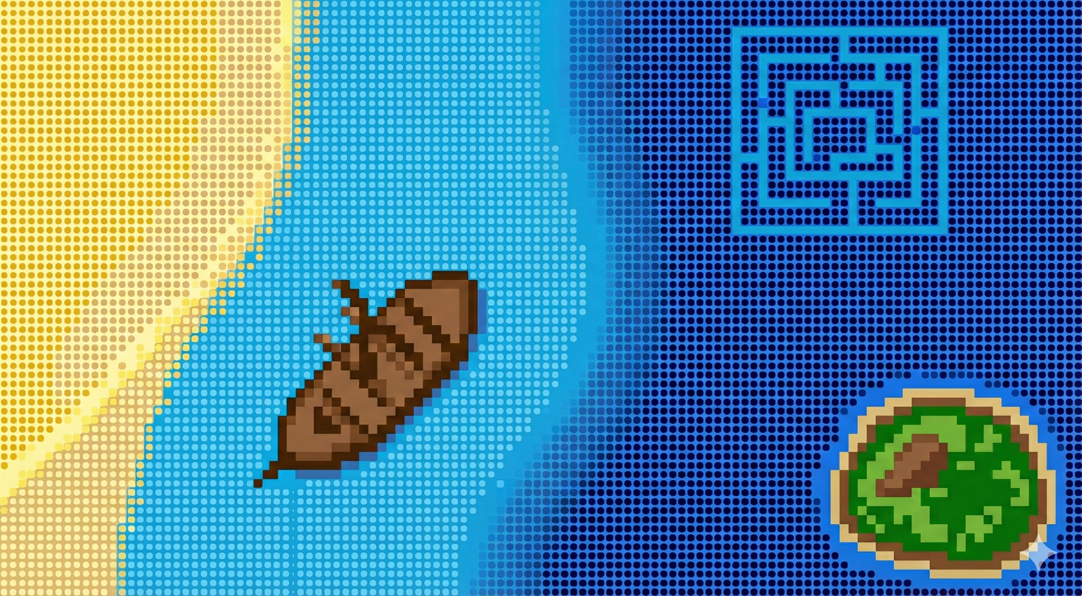
스테이지 구성
스테이지 1 - Gold Coast: 모래사장
스테이지 2 - Emerald Sea: 얕은 바다
스테이지 3 - Shattered Wreckage: 난파선
스테이지 4 - Deep Water: 심해
스테이지 5 - Labyrinth: 수중 미로
스테이지 6 - Rival Battle: 평행 세계의 ‘나‘와의 제트스키 레이싱
스테이지 7 - Remote Island: 외딴 섬
지역에 맞춰 설계된 공간

Slide 7
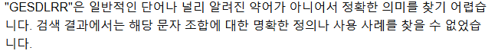
스테이지 구성
스테이지 1 - Gold Coast: 모래사장
스테이지 2 - Emerald Sea: 얕은 바다
스테이지 3 - Shattered Wreckage: 난파선
스테이지 4 - Deep Water: 심해
스테이지 5 - Labyrinth: 수중 미로
스테이지 6 - Rival Battle: 평행 세계의 ‘나‘와의 제트스키 레이싱
스테이지 7 - Remote Island: 외딴 섬
GESDLRR

Slide 8
시연 영상
https://youtu.be/jGhhoL3wNJk

Slide 9
감사합니다

